Slide 1

最大流——论文评审问题
郑雨婷
2023/6/15
Collage of Computer Science & Software Engineering

Slide 2
一、问题描述

Slide 3
1.问题描述
有m篇论文和n个评审，每篇论文需要安排a个评审，每个评审最多评b篇论文。请设计一个论文分配方案。
计算a和b取不同值情况下的分配方案，如果没有可行方案则输出无解。

Slide 4
二、最大流思想

Slide 5
1.m=10，n=3的流网络图
1
容量为1
容量为a
2
容量为b
3
11
4
0
5
12
14
6
7
13
8
9
10
10篇论文
3个评委
5

Slide 6
2.构建流网络思路
每篇论文需要安排a个评审，每个评审最多评b篇论文，可以感觉出来a,b是边上的容量。
评审和论文的关系只有评或不评，容量为1。
1
2
容量为1
3
11
容量为a
4
容量为b
s
5
12
t
6
7
13
8
9
10
Notes:
①虚拟源点和汇点
要使用最大流算法解决论文评审方案分配的问题，我们首先需要有一个流网络，搭建流网络我们需要一个源点和一个汇点
②
将每一篇论文、每一位评审都抽象成为一个点，就可以得到一个论文的点集和一个评审的点集。
③容量设置
源点连接着m篇论文，由于每篇论文需要被评审次，因此源点->论文的容量值为a。源点到论文一共发出a*m的流量，表示所有论文需要被评审的总次数。
对于一篇论文，它需要安排a位评审，所以源点和每一个论文对应的点之间的边容量上限应该设置为a，如果小于这个值那么流网络无法输出解决方案。
对于一位评审，他最多能评b篇论文，所以评审对应的点连接到汇点的边容量上限应设置为b。
对于每一篇论文，连线表示某一篇论文被某一位评审评阅了一次，因此从论文->评委的容量值为1。每篇论文发出1流量，总共有条mn连线，表示总共有mn种分配情况。
论文和评审之间的边的容量应该都设置为1，一个评审不会多次评阅相同的一篇论文，而相同的一篇论文可以被所有的评审进行评阅，所以一个论文点会和所有的评审有边连接的关系，而这些边的容量为1。

Slide 7
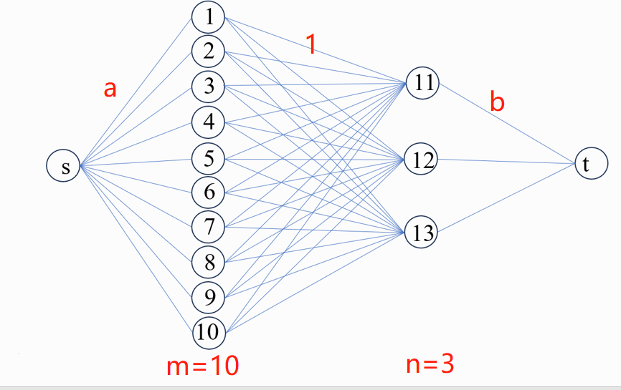
2.流网络与论文评审问题关系
①有解的约束条件
a*m<=b*n
a<=n
②Maxflow==a*m时，说明每一篇论文都被a个评委评价过了，即为有解。若不相等，即为无解。
③论文与评委之间的边，流量为1代表该评委评了该论文，为0代表没有评。

Slide 8
三、FF方法

Slide 9
1.思想
若存在一条从源点到汇点的路径，该路径的所有边上都有可用容量，就沿着这条路径压入流，流量由路径上的最小容量限制。 然后再残留网络找到另一条路径，压入流，一直到网络中不存在这种路径为止。
一条有可用容量的路径被称为一条增广路径。
步骤：
1.构建流网络
2.在残留网络上寻找增广路径
3.在流网络中的增广路径上压入流
重复2—3直到没有增广路径
9

Slide 10
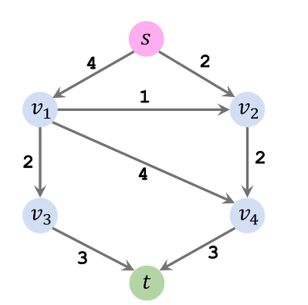
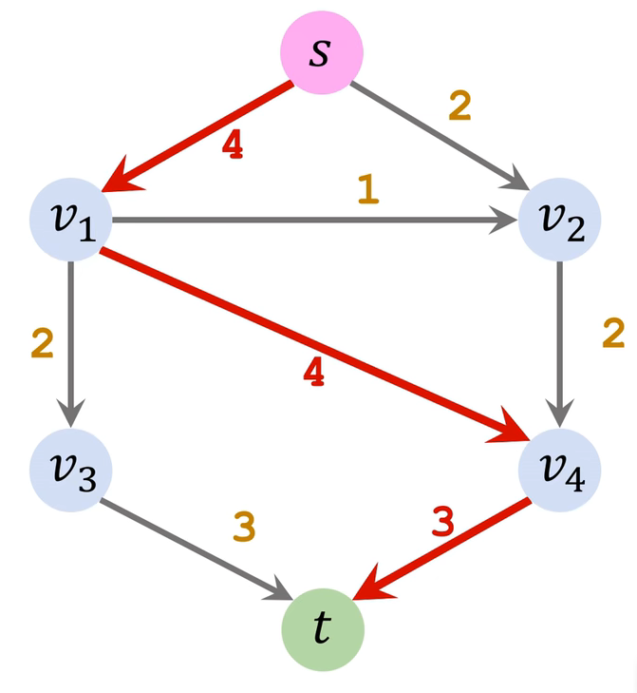
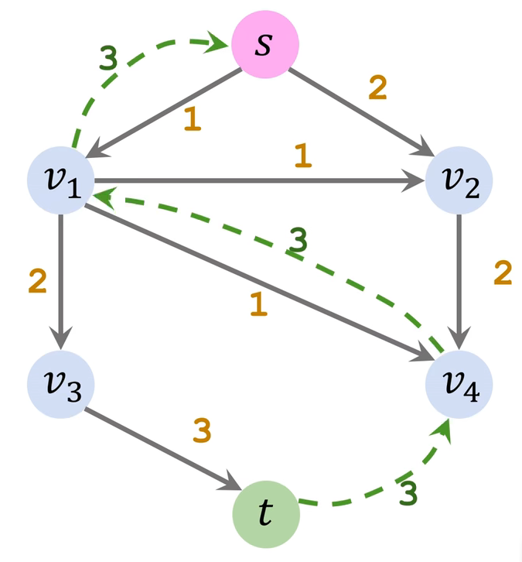
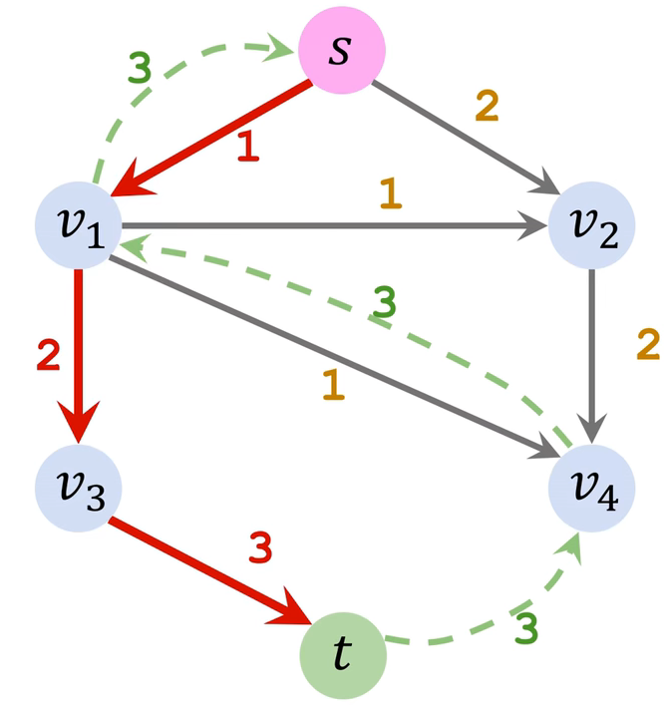
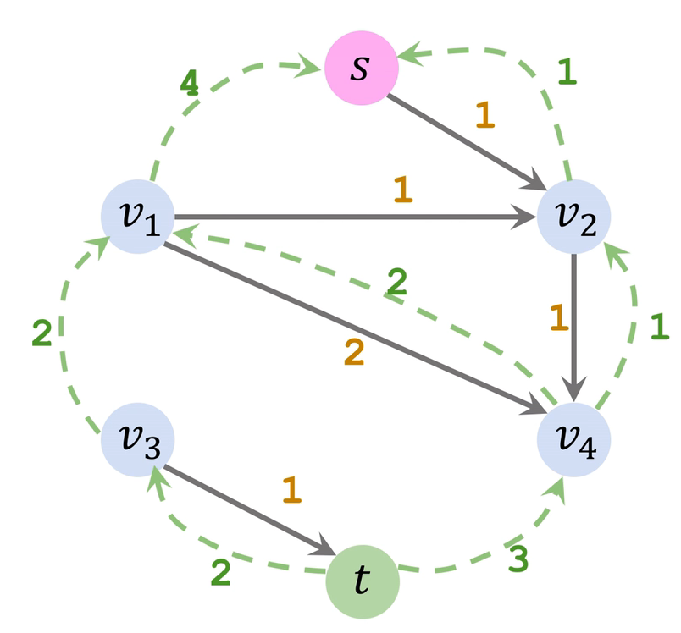
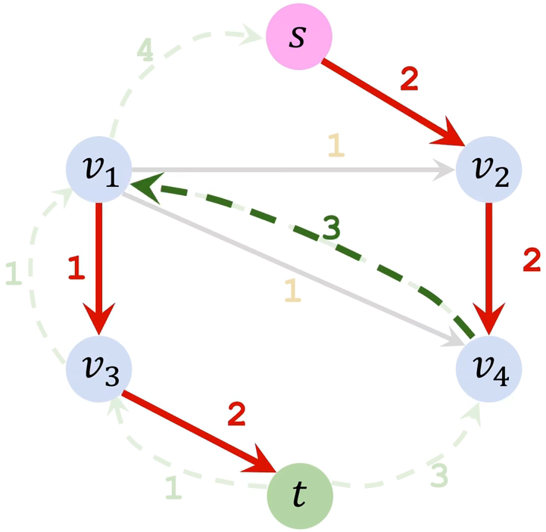
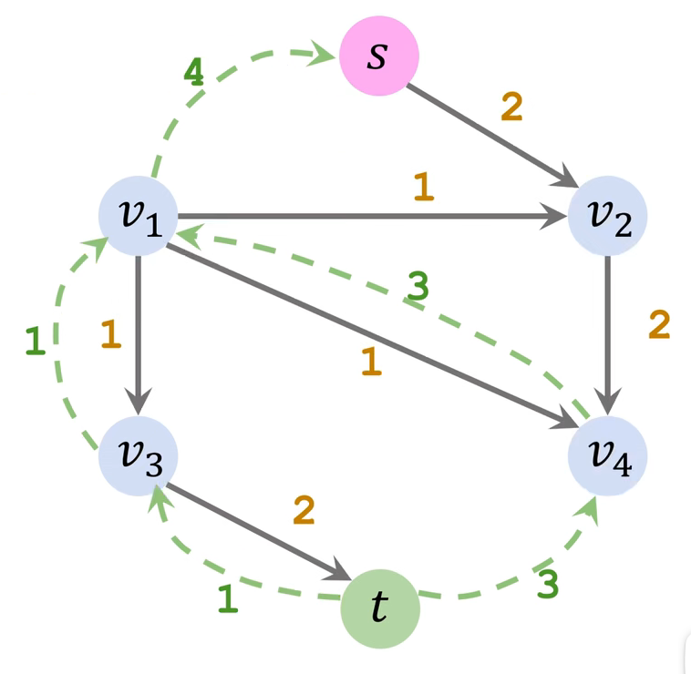
1.思想
10

Slide 11
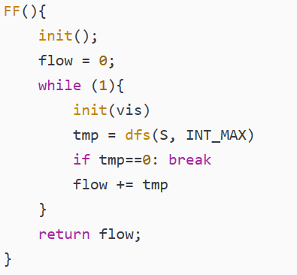
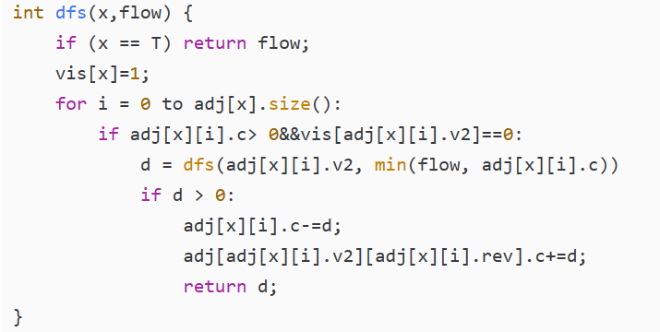
2.伪代码&时间复杂度
基本的Ford-Fulkerson算法的时间最坏时间复杂度为：
其中f*是最大流,E是边数。
11
Notes:
设f*是最大流,E是边数。在DFS过程中，每一次迭代最大流至少增大1，因此最大流的求解迭代次数至多为f*。又因为每一轮DFS的复杂度为O(E)。基本的Ford-Fulkerson算法的时间最坏时间复杂度为：$O(E\left|f∗\right|)$

Slide 12
三、EK算法

Slide 13
1.思想
EK算法采用BFS的方式搜索增广路径来实现FF方法，可以确保每次找到的增广路径都是长度最短的路径。
步骤：
1.构建流网络
2.在残留网络上用bfs寻找增广路径
3.在流网络中的增广路径上压入流
重复2—3直到没有增广路径
步骤3压入流时，因为是bfs,无法像dfs那样递归天然的倒回去，需要记录前驱， update时按照前驱后继关系压入
13

Slide 14
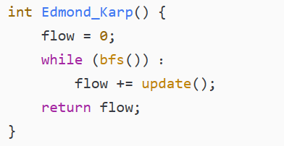
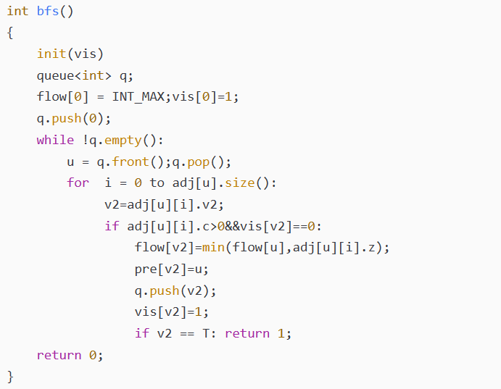
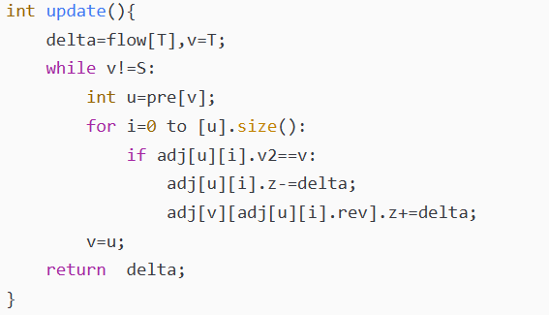
2.伪代码&时间复杂度
EK算法的时间复杂度为$O(VE^{2})$，其中，V为点数，E 为边数
14
Notes:
定理：如果对具有源点s和汇点t的一个流网络G=(V,E)运行Edmonds-Karp算法，对流进行增加的全部次数为О(VE)。由于在用广度优先搜索寻找增广路径时，Ford-Fulkerson中的每次迭代都可以在О(E)时间内完成，所以Edmonds-Karp算法的全部运行时间为$O(VE^{2})$。

Slide 15
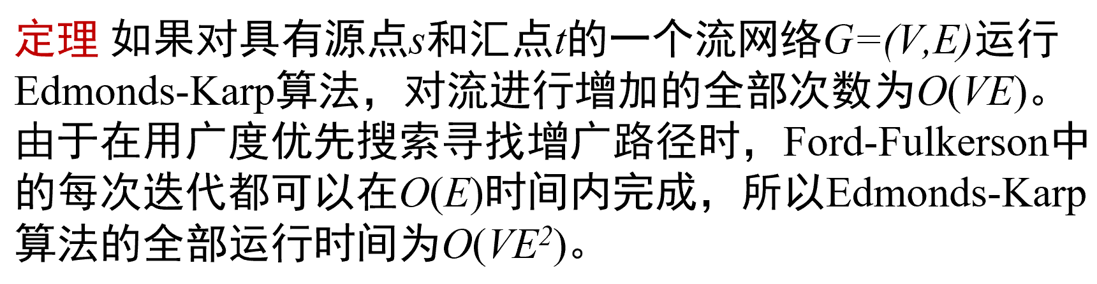
2.伪代码&时间复杂度
15

Slide 16
四、Dinic算法

Slide 17
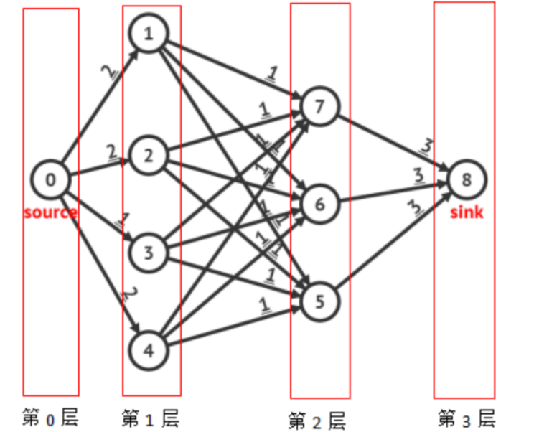
1.思想
Dinic 算法的思想是分层次进行增广,然后用DFS寻找增广路径。它与 EK 算法的不同之处在于：EK算法每个阶段执行完一次 BFS 增广后，需要重新 BFS 从源点开始寻找另一条增广路径。而 Dinic 中，只需一次 DFS 过程就可以实现多次增广。
步骤：
1.构建流网络
2.用bfs对图进行分层
3.在残留网络上dfs寻找增广路径
4.在流网络中的增广路径上压入流
重复2—4直到没有增广路径
17
Notes:
首先初始化每个节点的层数都为0，用BFS对图网络进行分层，之后用DFS 寻找增广路径。注意在第一次找到汇点后不立马结束，而是继续进行DFS,如果残余流量没有用完，可以利用残余部分流量，再找出一条增广路。这样就可以在一次BFS中找出多条增广路，大大提高了算法的效率。

Slide 18
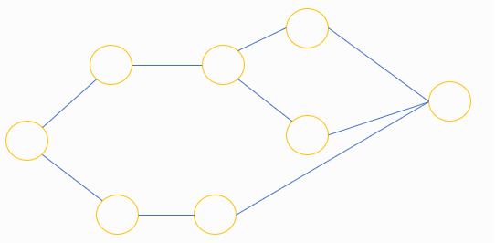
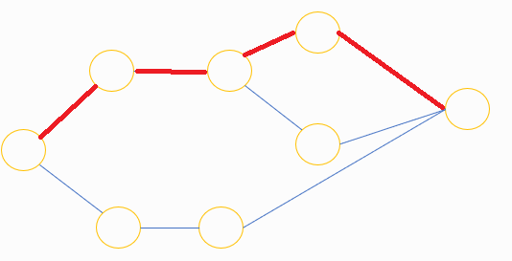
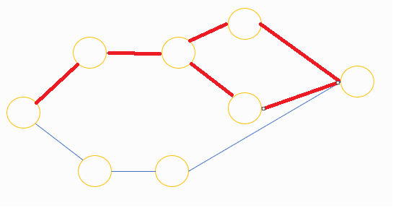
1.思想
在找到汇点后不立马结束，而是继续执行DFS,实现多路增广
18

Slide 19
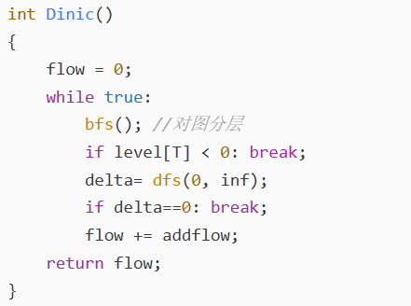
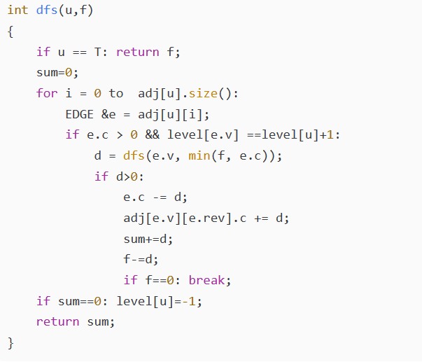
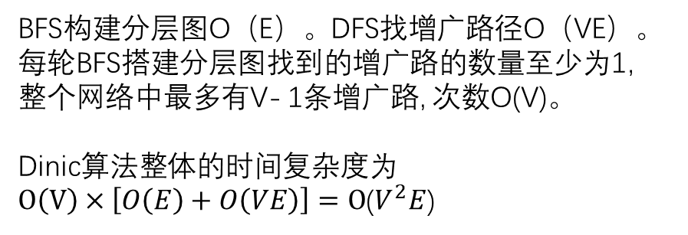
2.伪代码&时间复杂度
BFS构建分层图O（E）。DFS找增广路径O（VE）。每轮BFS搭建分层图找到的增广路的数量至少为1，整个网络中最多有V- 1条增广路, 次数O(V)。
Dinic算法整体的时间复杂度为
$O\left(V\right)×\left[O\left(E\right)+O\left(VE\right)\right]=O$($V^{2}E$)
19
Notes:
首先初始化每个节点的层数都为0，用BFS对图网络进行分层，之后用DFS 寻找增广路径。注意在第一次找到汇点后不立马结束，而是继续进行DFS,如果残余流量没有用完，可以利用残余部分流量，再找出一条增广路。这样就可以在一次BFS中找出多条增广路，大大提高了算法的效率。

Slide 20
五、对比

Slide 21
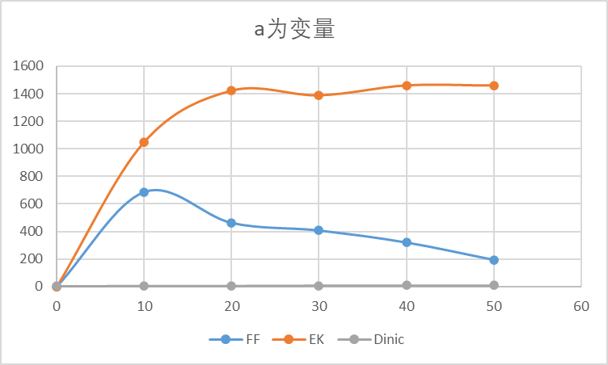
b=100,m=1000,n=100,a为变量
21

Slide 22
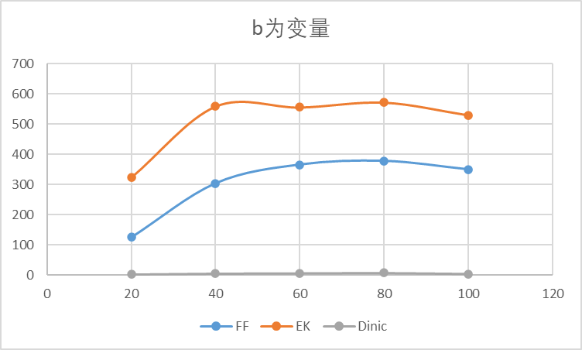
a=5,m=1000,n=100,b为变量
22

Slide 23
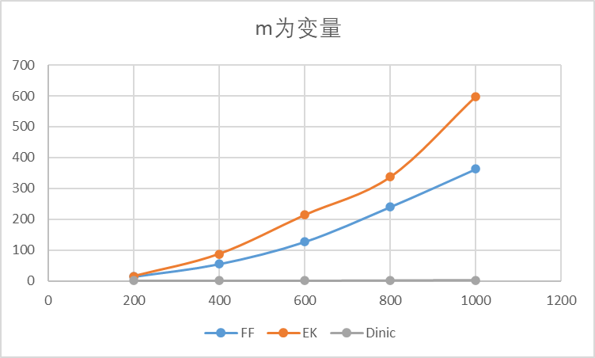
a=5,b=100,n=100,m为变量
23

Slide 24
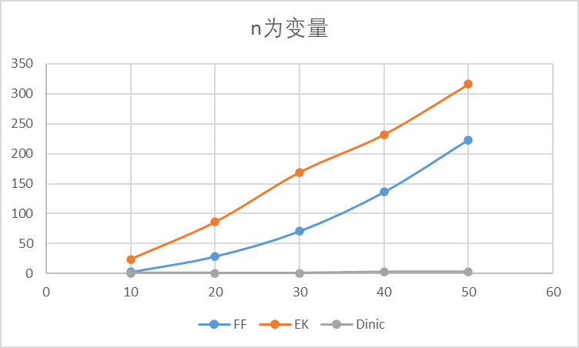
a=5,b=100,m=1000,n为变量
24
Notes:
这是因为在论文评审问题中，图的层次是固定的，只有源点、论文、评审、汇点这四层，这样DFS效率不会很低。但EK算法使用的BFS会随着a,b,m,n的增加而宽度增加，因此效率较低。但FF方法和EK算法的效率都明显低于Dinic算法，这是因为Dinic算法中使用了多路增广，相对于单个增广路，多路增广能够更有效地利用残留网络中存在的全部潜在增广路，这种方法会大幅度减少重复搜索的情况，从而节省了计算时间。

Slide 25
谢谢!
Email: Yuting Zheng 1132306320@qq.com
2023/6/15
Collage of Computer Science & Software Engineering

